Slide 1
Krevní srážení
MUDr. Gabriela Romanová
Oddělení klinické hematologie FN Brno

Slide 2
Hemostáza
schopnost organismu zastavit krvácení
udržení tekutosti krve při neporušeném cévním řečišti
účastní se:
cévní stěna - endotel
látky přítomné v krvi a na vnitřní straně cévy - trombocyty, červené krvinky, leukocyty, lipidy, bílkoviny, minerály atd.
porušená tkáň - tkáňový faktor, ADP

Slide 3
Poranění = poškození endotelu
subendotel
CÉVA
TROMBOCYTY
PLAZMAT.FF
vasokonstrikce

Slide 4
Primární hemostáza
subendotel
CÉVA
TROMBOCYTY
PLAZMAT.FF
vasokonstrikce
aktivace
primární zátka

Slide 5
Hemokoagulace
subendotel
CÉVA
TROMBOCYTY
PLAZMAT.FF
vasokonstrikce
aktivace
aktivace koagulace
primární zátka
+ FIBRIN
definitivní zátka

Slide 6
Fibrinolytický systém
subendotel
CÉVA
TROMBOCYTY
PLAZMAT.FF
vasokonstrikce
aktivace
aktivace koagulace
primární zátka
+ FIBRIN
aktivace fibrinolýzy
definitivní zátka
definitivní zátka
přiroz.inhibitory

Slide 7
Hemostáza
primární
  vasokonstrikce ihned
  adheze trombocytů sekundy
  agregace trombocytů sekundy až minuty
sekundární (koagulace)
  aktivace koagul. faktorů sekundy až minuty
  tvorba fibrinu minuty
fibrinolýza
  aktivace minuty
  lýza krevní sraženiny hodiny

Slide 8
Endotel – význam pro hemostázu
Endotelové buňky:
produkují složky podporující krevní srážení
produkují faktory podporující fibrinolýzu
V klidovém fyziologickém stavu převládají složky proti krevnímu srážení

Slide 9
Trombocyty
Funkce v procesu krevního srážení
tvorba primární krevní zátky
prokoagulační funkce – poskytnutí povrchů (fosfolipidů) pro průběh koagulačních dějů
Účast trombocytů v hemostáze
adheze
změna tvaru
uvolňovací reakce
agregace
přesun negativně nabitých fosfolipidů na povrch
retrakce

Slide 10
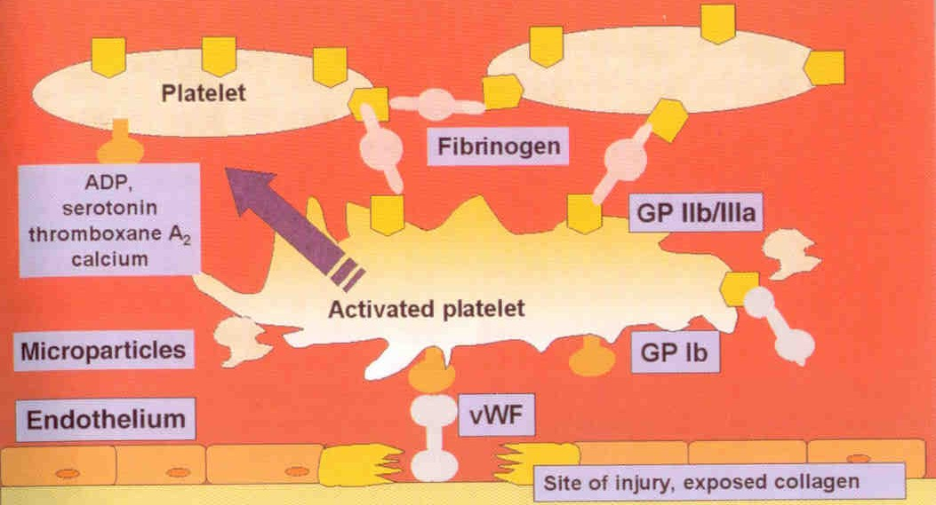
Primární hemostáza

Slide 11
Adheze trombocytů
přilnutí trombocytů na jakýkoliv povrch s výjimkou dalšího trombocytu
vedle trombocytů se na ni podílejí
  struktury subendotelu (kolagen)
  plazmatické adhezivní proteiny (vWF, fibronectin)
  hemodynamické změny (množství a viskozita krve, velikost a tvar cév)
adheze je přímo lineárně závislá na počtu trombocytů

Slide 12
Agregace trombocytů
je vzájemné spojení destiček mezi sebou
probíhá s pomocí specifického komplexu závislém na Ca²⁺, GP IIb/IIIa a fibrinogenu
adheze a agregace trombocytů zprostředkována vazbou vWF na GPIIb/IIIa
  primární agregace
    ADP z porušených buněk a tkání - reverzibilní
  sekundární agregace
    ADP a TXA2 z trombocytů – ireverzibilní
vznik bílého destičkového trombu

Slide 13
Retrakce
smrštění“ vytvořené krevní zátky
jedná se o destičkovou funkci - analogní kontrakci svalů
slouží k podpoře uzavření rány
pro retrakci jsou destičky nezbytné
pseudopódia destiček přilnou k fibrinovým vláknům a retrakce kontraktilních bílkovin destiček (tj. „zatažení“ pseudopódií) vyvolá retrakci sraženiny

Slide 14
Plazmatický koagulační systém
Proenzymy
serinové proteázy: FII, VII, IX, X, XI, XII, PK
PLG, tPA, uPA, PC
transglutaminázy: FXIII
Kofaktory:
plazmatické: FV, VIII, HMWK
PS
buněčné: TF
TM, EPCR
Substrát: fibrinogen
Regulační proteiny: AT III, HC II, C1inh, alfa2AP, PAI-1,2,3
PC, TFPI, alfa2MG
Fosfolipidy (negativně nabité): fosfatidylserin, fosfatidyletanolamin
Ca²⁺

Slide 15
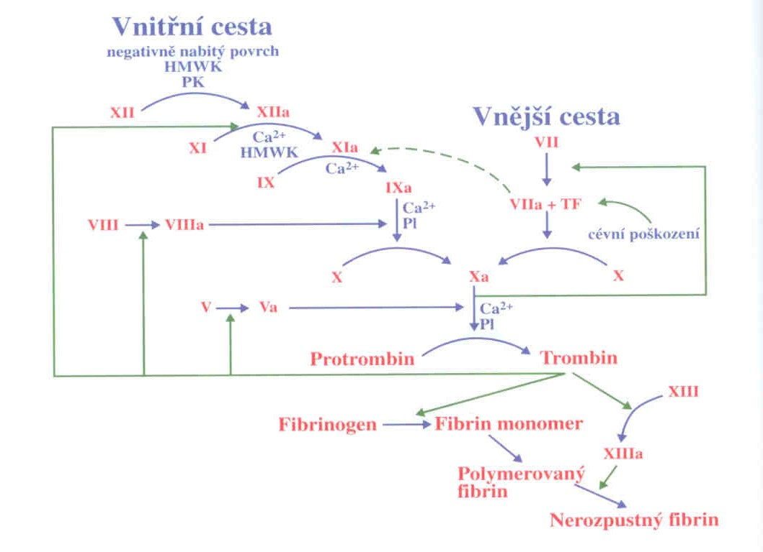
Původní schéma koagulačních dějů

Slide 16
Současný model koagulace
V
X
II
VIII/vWF
VIIIa
TF
VIIa
Xa
V
Va
fibroblast
IIa
Va
IX
XI
VIIa
TF
IXa
X
II
platelet
IIa
Xa
IIa
IXa
VIIIa
Va
XIa
activated platelet
Monroe et al. (1994) Br J Haematol 88, 364-371, Hoffman et al. (1995) Blood 86, 1794-1801

Slide 17
Hemostáza a tkáňový faktor (TF)
transmembránový glykoprotein
  v subendotelu na fibroblastech a svalových buňkách
  fyziologicky na všech buňkách mimo cévní řečiště
  za patologických stavů i na monocytech a endotelu
tkáňový faktor není za normálních okolností
vystaven působení cirkulující krve
hemostázu zahajuje tvorba komplexu mezi TF a FVIIa
tvorba komplexů TF-FVIIa na povrchu buněk nesoucích TF vede k aktivaci FIX a FX

Slide 18
Zahájení (iniciace) koagulace
X
V
Protrombin
TF
VIIa
Xa
Fibroblast
Va
TF
VIIa
Trombin
Trombocyt

Slide 19
Fáze aplifikace koagulace
(priming= narůstání)
X
V
Protrombin
TF
VIIa
VIII/vWF
VIIIa
Xa
Fibroblast
V
Va
Va
Trombin
TF
VIIa
XI
XIa
Trombocyt
VIIIa
Va
XIa
Aktivovaný
trombocyt

Slide 20
Propagace (šíření, rozmnožení) koagulace
V
X
Protrombin
V
Va
TF
VIIa
Xa
VIII
VIIIa
Fibroblast
Va
Trombin
TF
VIIa
XI
XIa
IX
Fibrinogen
Trombocyt
IXa
X
Protrombin
IXa
VIIIa
Xa
Trombin
Fibrin
Va
Aktivovaný
trombocyt
XIa
IX

Slide 21
Propagace koagulace klíčové enzymatické komplexy
Tenáza (vnitřní)
  FIXa
  FVIIIa
  fosfolipidy
  Ca
Protrombináza
  FXa
  FVa
  fosfolipidy
  Ca

Slide 22
Fibrinolýza
patří k základním fyziologickým mechanizmům
má dvě funkce v procesu hemostázy
  odstraňuje fibrinová koagula po té, co naplnily svou funkci
  limituje tvorbu koagula
hraje dále roli v procesech zánětu, metastazování nádorů, ateroskleróze, odlučování placenty a embryogenezi
aktivace fibrinolýzy – přeměnou plazminogenu na plazmin pomocí aktivátorů: silné aktivátory (tkáňový aktivátor plazminogenu – tPA,urokinázový aktivátor plazminogenu – uPA, slabé aktivátory (kalikrein, FXIIa, FXIa)

Slide 23
Inhibitory fibrinolýzy
inhibitory plazminu:
  alfa₂-antiplazmin
  TAFI - Trombin Activated Fibrinolysis Inhibitor
inhibitory aktivátorů plazminu:
  PAI-1 (endotel)
  PAI-2 (placenta)
  PAI-3 (úloha v patofyziologii fibrinolýzy je nejasná)

Slide 24
Přirozené inhibitory koagulace
Antitrombin – přirozeně se vyskytující inhibitor proteáz
hlavní fyziologický inhibitor trombinu (FIIa) a Fxa (inhibuje i IXa, XIa, XIIa a fragmenty, kalikrein, plazmin, TF-FVIIa)
přítomnost heparinu a heparinu podobných látek (glykosaminoglykanů - GAG) urychluje tuto reakci 1000 – 2 000x - vazba na AT je reverzibilní

Slide 25
Protein C
K-dependentní glykoprotein, serin. proteáza
syntetizován v játrech
aktivován na endotelu komplexem IIa/TM
EPCR - receptor endotel. buněk pro PC
  podporuje aktivaci PC na endotelu
za přítomnosti kofaktoru proteinu S:
  štěpí FVa, FVIIIa

Slide 26
Protein S
K-dependentní protein
syntetizován v játrech, cévním endotelu, megakaryocytech a d.
uložen v alfa-granulích trombocytů
kofaktor APC při enzymatickém štěpení kofaktorů Va a VIIIa
přímo inhibuje faktory Va a Xa
v plazmě je asi 60% nekovalentně vázáno (komplex 1:1) na C4BP (regulační protein cesty komplementu)
vazba je reverzibilní
vázaný PS již nemá funkci kofaktoru

Slide 27
Trombomodulin
transmembránový protein
trombin vázaný na TM ztrácí koagulační aktivitu
v komplexu s trombinem aktivuje PC
v komplexu s trombinem aktivuje TAFI (thrombin activatable fibrinolysis inhibitor)
urychluje inhibici trombinu antitrombinem

Slide 28
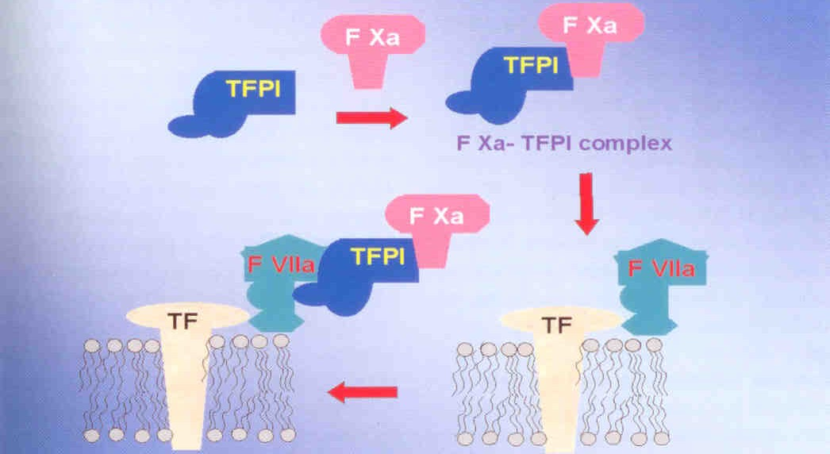
TFPI – inhibitor zevní koagulační cesty
V iniciační fázi koagulace inhibuje: - uvolněný FXa
- komplex TF/FVIIa
(až po vazbě na FXa)

Slide 29
Rozdělení poruch krevního srážení
Dle dědičnosti:
Vrozené - porucha tvorby
- dysproteinémie
Získané - porucha tvorby
- zvýšený obrat (spotřeba, ztráty)
Dle projevů:
Hypokoagulační poruchy – projevy krvácivé
Hyperkoagulační poruchy - projevy tromboembolické

Slide 30
Vrozené krvácivé stavy - dělení dle etiologie
cévní stěna (Ehler-Danlos, Rendu-Osler)
  trombocyty: trombocytopenie (Wiskot-Aldrich, Grey platelet sy), trombocytopatie (Glanzmann-Naegeli, Bernard-Soulier)
plazmatické koagulace
  hemofilie
  von Willebrandova choroba
  defekty ostatních koagulačních faktorů a inhibitorů krevního srážení

Slide 31
Krvácivé projevy - laboratoř
počet trombocytů, aPTT, PT, fibrinogen, (TT, ReT)
doba krvácení, PFA-100, vWF:Ac
ověření počtu a morfologie trombocytů
Rumpel-Leede test
specifické vyšetření:
  jednotlivých faktorů
  trombocytárních funkcí

Slide 32
Frekvence hereditárních (AR) defektů koagulačních faktorů - homozygoti
faktor odhadovaná prevalence v populaci
Fibrinogen 1 : 1 000 000
FII 1 : 2 000 000
FV 1 : 1 000 000
FVII 1 : 300 000 – 500 000
FV+VIII 1 : 2 000 000
FVIII (XR) 50 – 80 : 1 000 000
FIX (XR) 10 – 15 : 1 000 000
FX 1 : 1 000 000
FXI 1 : 1 000 000 (Ashkenazi 8% heterozygoti)
FXIII 1 : 1 000 000
MvW (AD) 100 – 1 000 : 1 000 000

Slide 33
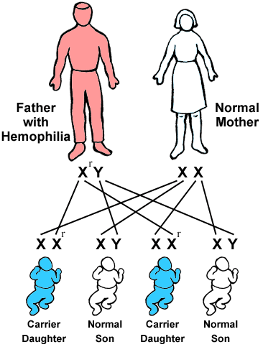
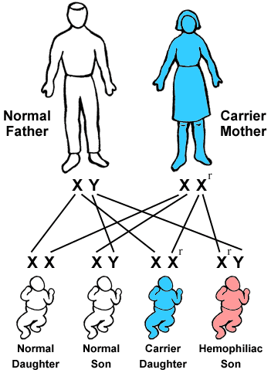
Hemofilie – pohlavně vázaná dědičnost
(X-recesívní)
hemofilik
zdravá
žena
zdravý
muž
žena
přenašečka
dcera zdravý dcera zdravý
přenašečka syn přenašečka syn
zdravá zdravý dcera hemofilik
dcera syn přenašečka

Slide 34
Hemofilie - výskyt
Sporadický výskyt v rodině (25 - 30%)
  po generace přenos pouze ženami
  bez klinické manifestace
  nová mutace
Hemofilie A (FVIII) 1/5000 – 10000 chlapců
Hemofilie B (FIX) 1/30000-50000 chlapců

